Slide 1
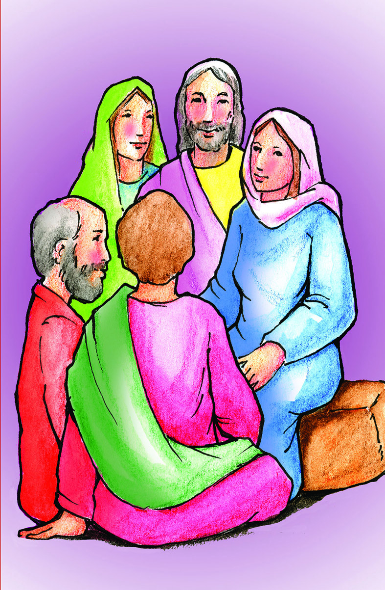
¡Bienvenidas y Bienvenidos!
Hechos y Personajes del
Nuevo Testamento
10

Slide 2
Presentación
En este taller estudiaremos el contexto histórico, literario y cultural del Nuevo Testamento y los orígenes de la Iglesia de Jesús.

Slide 3
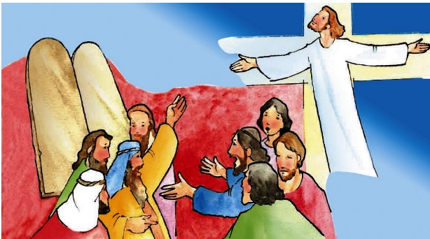
Tema 1
Contexto histórico y literario

Slide 4
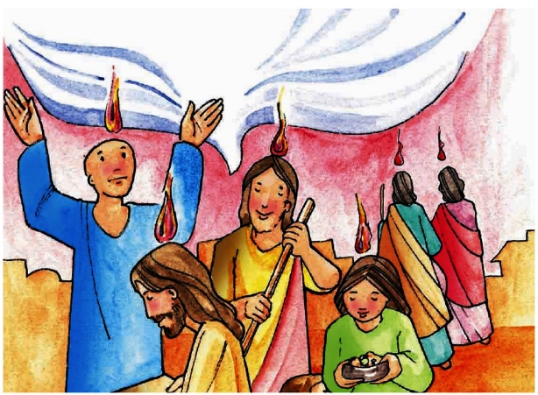
El Evangelio entre los judíos
(años 30 al 40)
Empieza con el Pentecostés.
Termina por: Crisis política de Calígula; Persecución de los primeros cristianos.
Casi todos los cristianos eran judíos convertidos, considerados un movimiento de renovación.
Se reúnen en las sinagogas al margen del judaísmo oficial.
Nombran diáconos (Esteban, Felipe, Nicolás, etc)

Slide 5
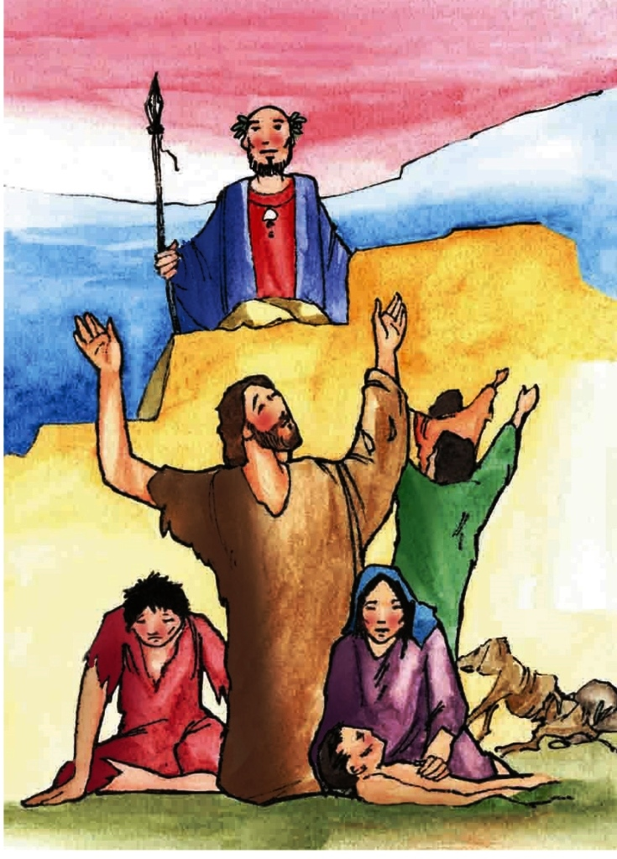
El Evangelio en el Imperio Romano
(años 40 al 70)
Se extiende la Buena Nueva hasta Roma.
Pablo y sus compañeros viajan hasta 16,000 km.
Conflictos entre los cristianos judíos y no judíos.
Se cambia:
La observancia de la Ley de Dios por Gratuidad.
Selección de Dios por expansión del Evangelio.
Es en Antioquía donde se los llama cristianos y empiezan a tener identidad propia.
Personajes importantes son Saulo de Tarso y Bernabé.

Slide 6
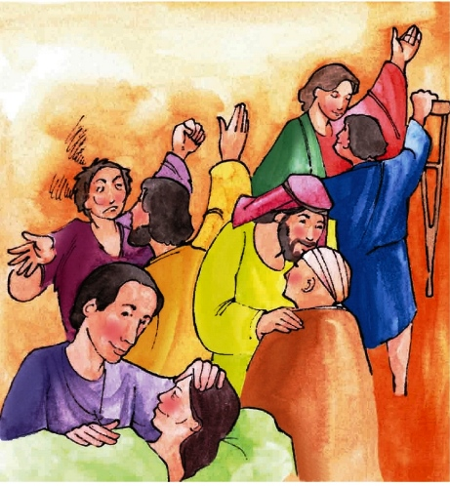
Organización de la iglesia (años 70 al 100)
Destrucción del Templo (70 d.C.)
Separación de judíos y cristianos.
Roma atraviesa por una crisis espiritual.
Brutal persecución de los cristianos.
Domiciano los declara religión ilícita.
Se realizan varios escritos.

Slide 7
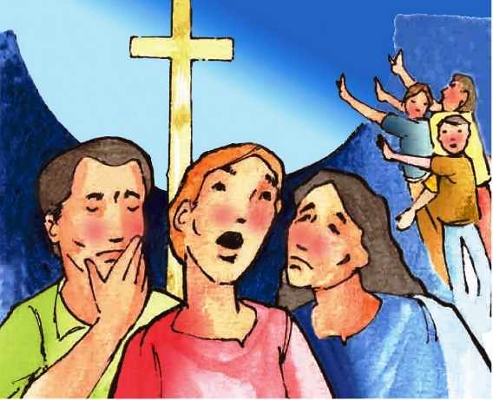
Vivencias, escritos y tensiones
Al inicio, la proclamación de la Buena Noticia giraba en torno a: el anuncio del Reino; la muerte y de la resurrección de Jesús.
La Biblia de los primeros cristianos era la Escritura Sagrada de los judíos.
Leían y releían el Antiguo Testamento con ojos nuevos, nacidos de la nueva práctica, ésta será la semilla del Nuevo Testamento.
Hay dos grupos en oposición: Esteban (judíos de la diáspora) y Santiago (judíos de Palestina).

Slide 8
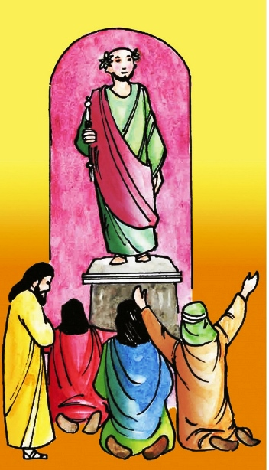
Influencia de la política en la vida de la Iglesia
En el año 39 d.C. Calígula dio orden de introducir su estatua en el Templo de Jerusalén.
Herodes Agripa procura reprimir cualquier movimiento de rebelión; mató a Santiago y encarceló a Pedro.
En las comunidades cristianas se acentúa más la oposición de los dos grupos:
Santiago: Insiste en la observancia de la Ley de Moisés y las tradiciones judías.
Esteban: Se abren a otras culturas. Bernabé y Pablo.
Toda esta situación repercutió también en las comunidades cristianas, y esto dio lugar a que se proclame en otros lugares fuera de Palestina.

Slide 9
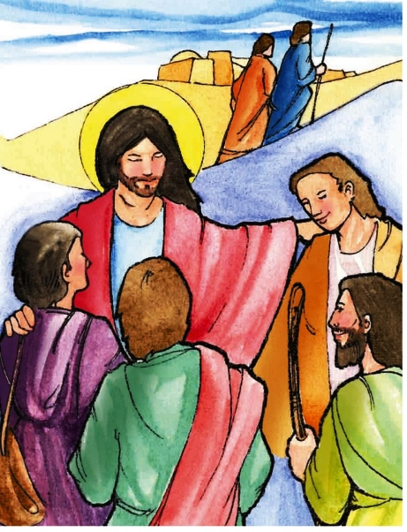
Misioneros y misioneras
El libro de los Hechos de los Apóstoles y de las Cartas de Pablo son nuestra fuente de información.
Las misiones se realizaron en las comunidades del Asia Menor y en Grecia.
Pablo es el símbolo de los misioneros, ya que existieron muchos: hombres, mujeres, jóvenes, ancianos , padres y madres de familia que anunciaban la Buena Nueva.

Slide 10
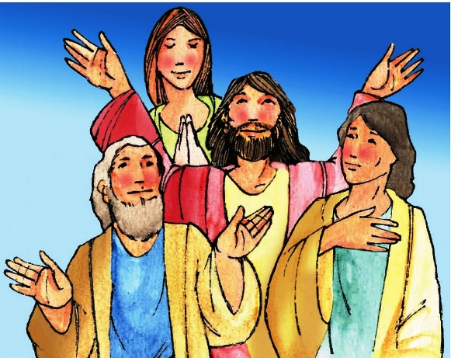
La actuación de las mujeres
En la cultura judía, la mujer se encargaba de la organización interna de la casa.
Las comunidades se reunían en las casas lo que posibilitó la participación activa de las mujeres.
Ocupaban funciones importantes: discípulas; diaconisas; colaboradoras, compañeras, apóstolas.
Pablo les tiene gran estima, leamos su Carta a los romanos.

Slide 11
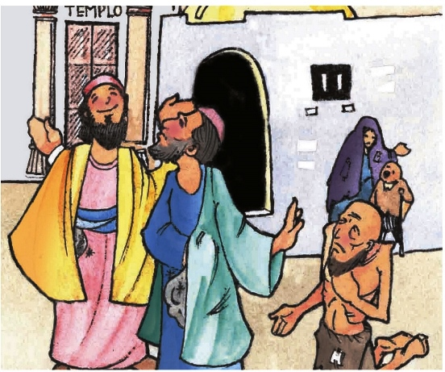
La condición social de los primeros cristianos
Pablo en sus cartas habla de la condición social de las comunidades.
En su mayoría eran: gente pobre sin estudios, esclavos, emigrantes y extranjeros.
Posiblemente habían algunos ricos, en cuyas casas las comunidades se reunían.

Slide 12
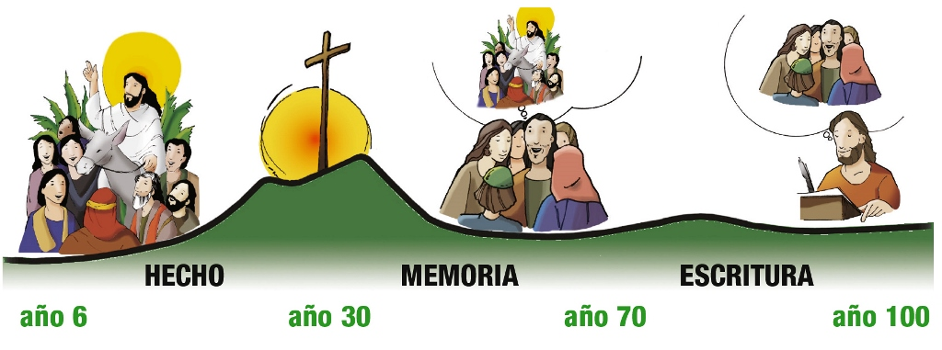
Lectura, re–lectura, escritos
Las primeras comunidades cristianas:
Leían el pasado -su historia- con los ojos de su presente para sacar nuevas enseñanzas para sus vidas.
Releían su historia a la luz de su realidad presente y encontrar soluciones a los nuevos problemas.
Escriben sus vivencias: Pablo y sus cartas; en el año 45 d.C. se recogen las palabras y los gestos de Jesús; en el año 70 d.C. los evangelios.

Slide 13
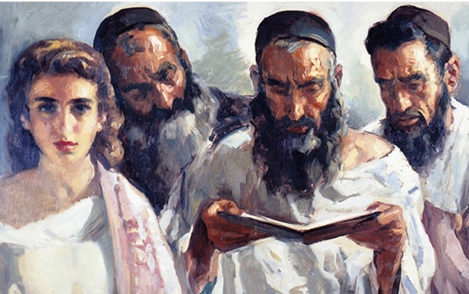
Tema 2
Contexto cultural
del Nuevo Testamento
En la vida de las primeras comunidades cristianas tenían gran influencia las culturas: judía, griega y romana.

Slide 14
La Cultura judía
El Nuevo Testamento tiene su raíz en la cultura judía.
De origen rural y tribal.
La tradición de los antiguos estaba muy arraigada en este pueblo.
Se dividió en varios grupos:
Los sumos sacerdotes y los saduceos (apoyaban al poder romano)
Los fariseos, esenios y zelotes, eran los grupos más nacionalistas.
- Los anawin, hassidim, samaritanos, publicanos; eran los grupos más populares y marginados.

Slide 15
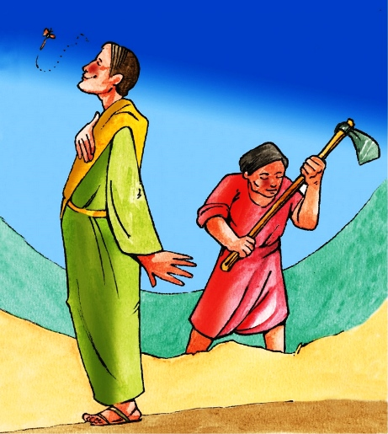
La Cultura griega
La cultura griega o helénica, es una cultura urbana.
Su mentalidad, organización e ideales eran tan diferentes a los de Palestina.
Su estratificación social estaba basada en tres capas inmutables:
- Los libres.
- Los libertos.
- Los esclavos.
Esta sociedad griega se basaba en la explotación del trabajo.

Slide 16
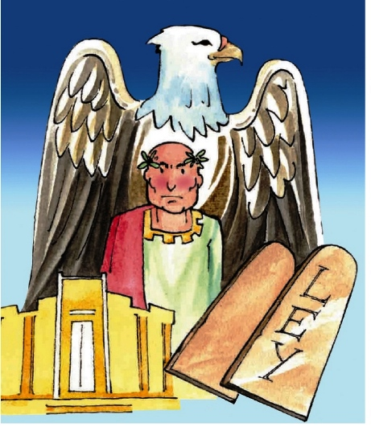
La Cultura romana
El imperio romano era un mosaico de reinos con sus propias leyes, religión, y hasta cierto punto con una autonomía de gobierno.
Pero tenían intereses comunes: pagar el tributo, los impuestos, las tasas, no hacer guerras entre sí, dar culto a sus divinidades.
Este imperio a lo largo de muchos años se enfrentaron con los cristianos.

Slide 17
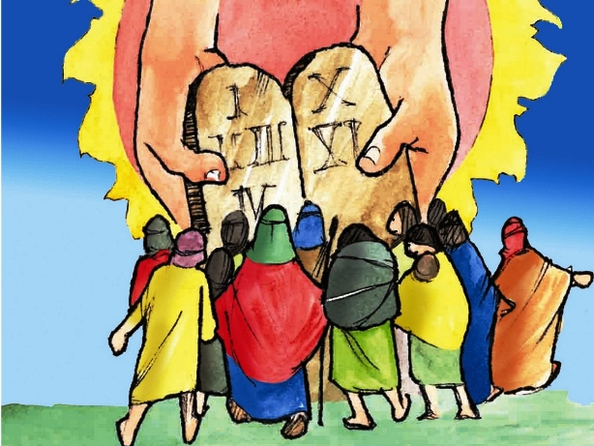
La Tradición de los antiguos
La religión de los judíos, las costumbres alimenticias, las observancias rituales, la forma de las celebraciones y tantas otras prescripciones de la ley de Moisés, eran la revelación de la voluntad de Dios.
El pueblo de Galilea cuando era necesario transgredir las normas enseñadas por los fariseos y escribas lo hacían sin ningún temor.

Slide 18
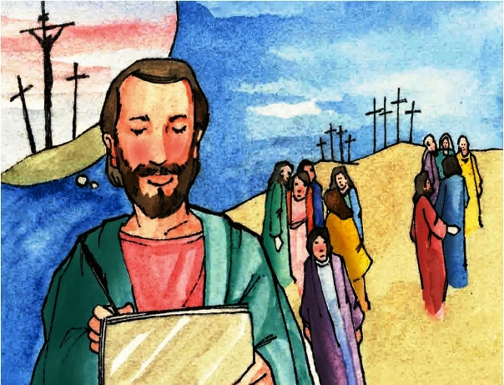
El recuerdo de Jesús
La experiencia de Dios en Jesús, su práctica liberadora, su vida muerte y resurrección
Jesús nació, vivió y murió judío. ¡Judío de Galilea!
Fue un judío fiel a la identidad del pueblo.
Ayudó a su pueblo a ser más judío, fiel y humano.
Para difundir el Evangelio en el mundo pagano recurrían a la memoria de Jesús.

Slide 19
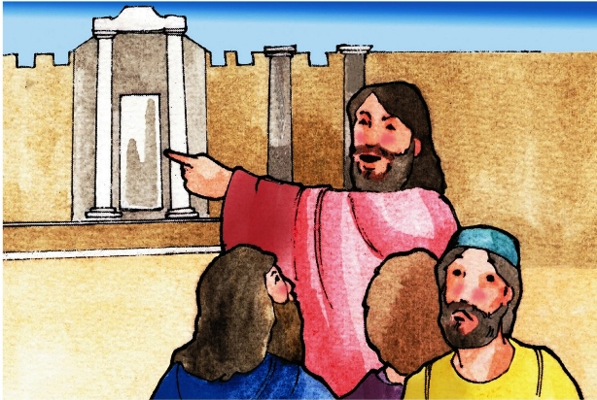
Influencia de la cultura griega
en la vida de la Iglesia
Entre los judíos de Palestina la cultura griega llegó a provocar divisiones internas graves.
Los griegos sin conocimiento alguno de la tradición judía comenzaron a ingresar en las comunidades cristianas.
El problema era “¿A nosotros los judíos se nos permite convivir con los de otras razas que también creen en Jesús?

Slide 20
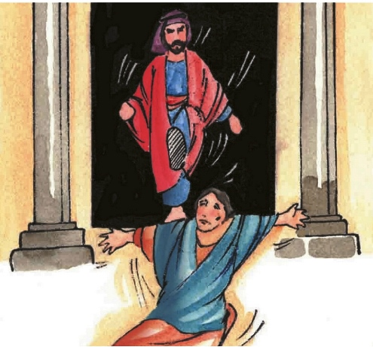
Escuela de formación permanente
El conflicto cultural fue el más grave.
Enfrentando el problema creativamente crecía la conciencia y ellos aprendían lo que Dios les estaba pidiendo, una verdadera escuela de formación permanente.
La memoria de Jesús fue lo que ayudó en el discernimiento y en la solución de los problemas provocados por este conflicto cultural.

Slide 21
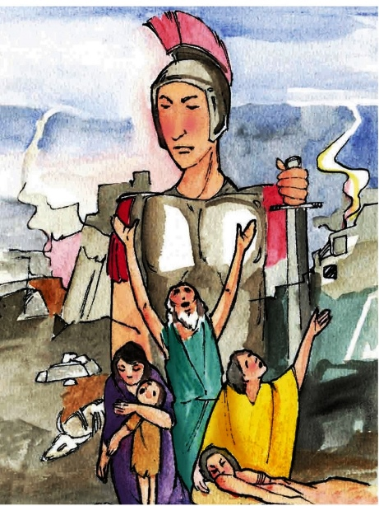
La paz romana
Del 30 al 70 d.C., se vive la Pax Romana.
Sus objetivos:
Legitimar y expandir el dominio romano en el mundo.
Favorecer el comercio internacional.
Garantizar la cobranza de impuestos.
Intensificar la riqueza y el poder en Roma.
Resultados:
Esclavitud.
Exceso de lujo en Roma.
Sufrimientos y revueltas.
Opiniones divididas en los cristianos.

Slide 22
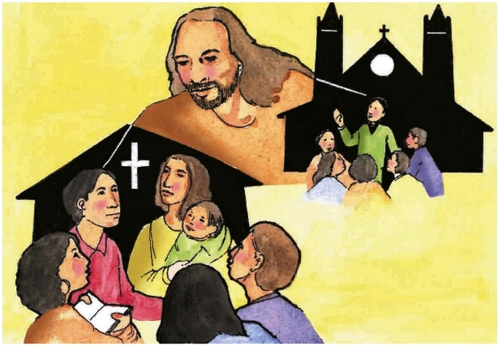
La casa es el lugar para el encuentro
La casa (oikos) indicaba la unidad básica de la sociedad.
Para pertenecer a la “casa ”de alguien no era necesario tener lazos de sangre.
La casa tenía una dimensión religiosa.
Quedarse sin casa era peor que ser esclavo.
La autoridad del padre de familia y la del emperador era legitimada por la religión.
La institución de la casa posibilitaba el régimen patriarcal.

Slide 23
La casa es el lugar para el encuentro
La palabra collegium se utilizaba para denominar la asociación de personas de una misma profesión.
Era reconocida jurídicamente.
Tenían un dios como factor común.
Representaba una tendencia más democrática de organización: podía ser de esclavos y libres; hombres y mujeres; blancos y negros, etc.
Esta fue aprovechada por los cristianos y les ayudó a crear un espacio legal que les permitía vivir su fe.

Slide 24
Tema 3
Los Orígenes de la Iglesia

Slide 25
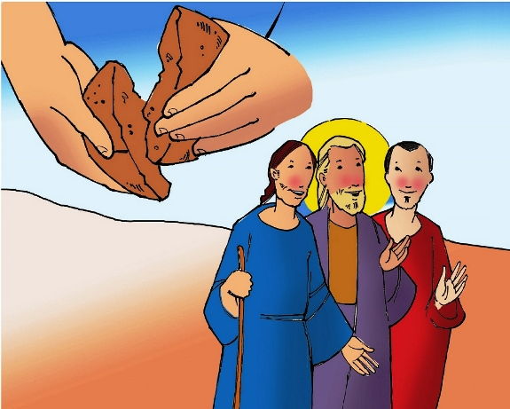
Comunidad de Jerusalén
Fecha:
30 - 40 d. C.
Protagonistas:
1. Jesús
2. Espíritu Santo
3. Discípulas/os
Lugar:
Jerusalén
Características:
Muerte y resurrección de Jesús.
Aspiran a concretizar la práctica de Jesús.
Surgen dudas Lc 24, 13-35
Cumplen con los ritos judíos (acuden al Templo)
Se reúnen en las casas a la Fracción del Pan.
Su camino es iluminado por el Espíritu Santo.

Slide 26
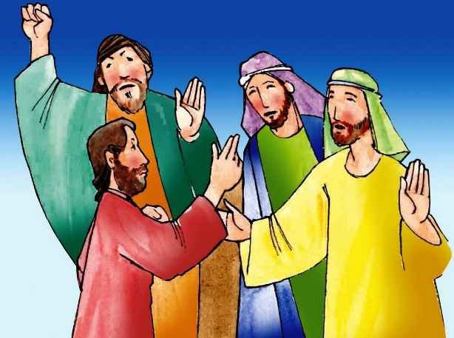
Predicación de Pedro y Pablo
Fecha:
36 - 48 d. C.
Protagonistas:
1. Santiago – Pedro (judío-cristianos)
2. Esteban – Felipe (pagano-cristianos)
Lugar:
Jerusalén
Características:
El proyecto para los judío cristianos: siendo Jesús judío vino a proclamar el Reino primero a su pueblo, su proyecto esta entendido a la luz de las Sagradas Escrituras.
El proyecto para los pagono cristianos: surge de un pensamiento mucho más crítico, tiene su inspiración en el éxodo. Difundieron el evangelio por todo el imperio romano.

Slide 27
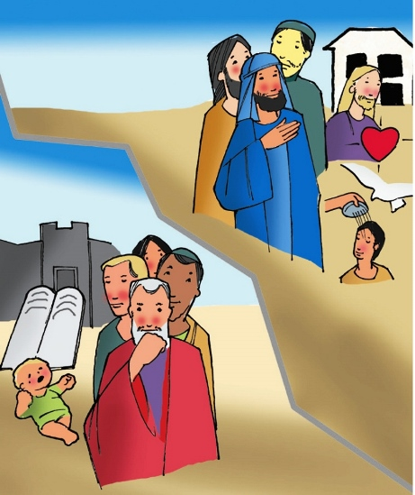
Encrucijada de la Iglesia
Fecha:
48 d. C.
Protagonistas:
1. Pedro - Santiago (judío-cristianos)
2. Bernabé – Pablo (pagano-cristianos)
Lugar:
Jerusalén
Características:
Fuertes tensiones entre los dos grupos:
Surgen interrogantes como:
¿Seguir la Ley o la Gracia?
¿Tiene sentido el Templo?
Se deben circuncidar los heleno - cristianos
Se realiza el 1º Concilio de la Iglesia.
Iglesia con misión universal.

Slide 28
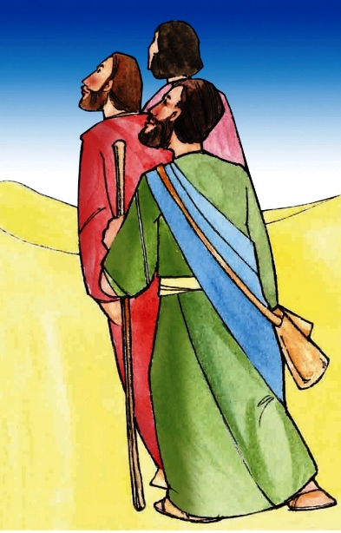
Apertura sin fronteras
Fecha:
48 – 60/70 d. C.
Protagonistas:
1. Pablo
2. Bernabé
3. Marcos
Lugares:
Roma, Grecia, Asia Menor, Egipto, etc.
Características:
Expansión del Cristianismo.
Mensaje universal se abre a todas las culturas.
Surgen las comunidades paulinas.
Primeros escritos de Pablo.
Destrucción del Templo de Jerusalén.

Slide 29
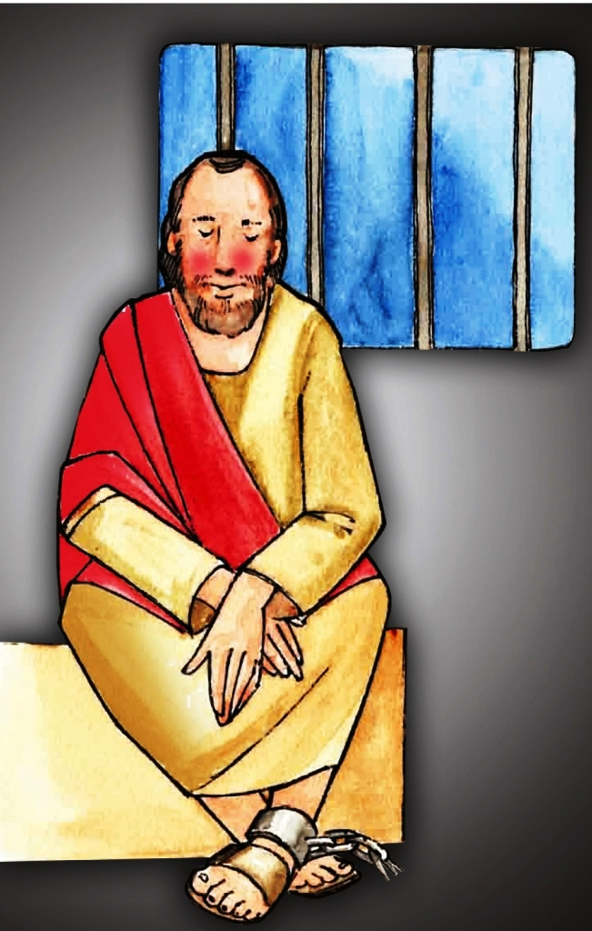
Persecución y Martirio
Fecha:
60 - 90 d. C.
Protagonistas:
1. Autoridades judías
2. Autoridades romanas (Nerón, Domiciano)
3. Esteban, Santiago, Pedro, pablo
Lugar:
Jerusalén; Asia Menor
Características:
Son perseguidos por los judíos.
Encarcelados y sufren hasta la muerte.
Son perseguidos por los romanos por no cumplir con los cultos imperiales.

Slide 30
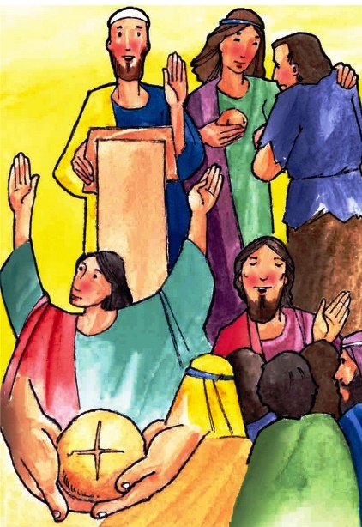
Organización
Fecha:
90 d. C.
Protagonistas:
Hombres y mujeres seguidores de Jesús
Lugar:
Jerusalén, Roma, Asia Menor, etc.
Características:
Muerte de la primera y segunda generación de los testigos de Jesús.
Separación del judaísmo.
Surgen falsos doctores y doctrinas.
Autoridades en las primeras comunidades.

Slide 31
¡Hasta la próxima!
El Señor nos bendiga

